Slide 1
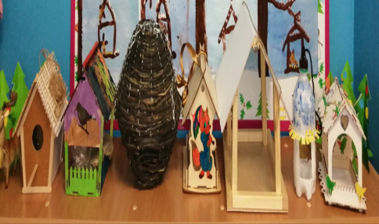
Мы кормушки смастерили.
Мы столовую открыли.
Воробей, снегирь-сосед,
Будет вам зимой обед.

Slide 2
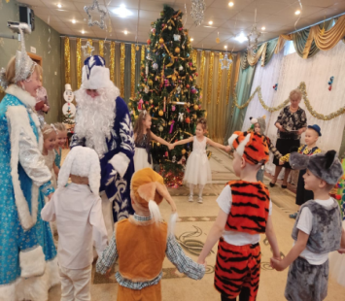
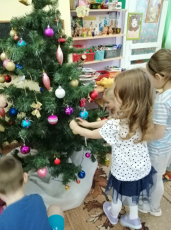
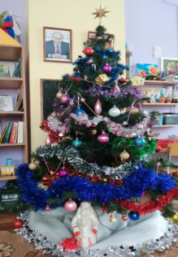
Елочка, елочка,
Огоньки горят.
Праздник новогодний,
Нынче у ребят.
Красные, зеленые,
Чудо-огоньки,
Елочка зеленая,
Радостно гори.
Позовем Снегурочку,
Приходи, мы ждем.
В нашем хороводе,
Пляшем и поем.
Радость и веселье,
Здравствуй, Новый год!
Дед Мороз с подарками,
Скоро к нам придет!

Slide 3
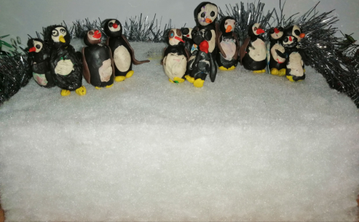
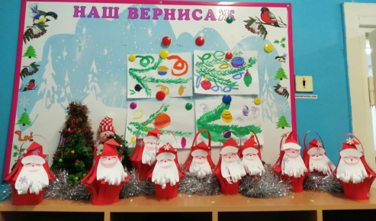
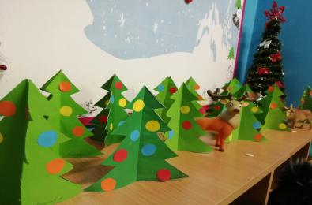
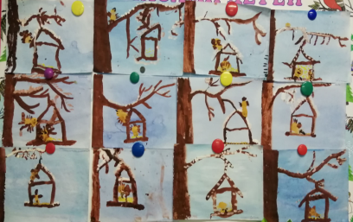
Наше творчество

Slide 4
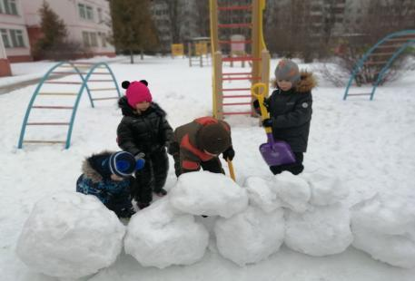
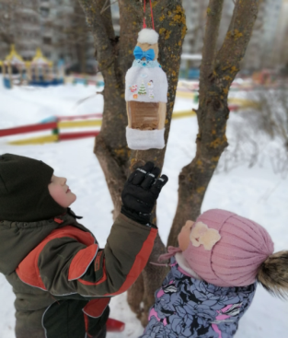
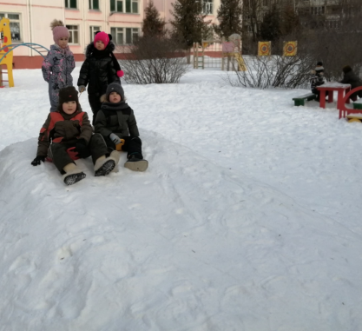
Сколько нам забав зимою,
Санки я возьму с собою.
И с ребятами с горы,
Покататься любим мы.

Slide 5
Пальчиковая гимнастика
Учите вместе с нами

Slide 6
